Slide 1
Thư viện OpenCV trong Python

Slide 2
Mục lục
Tổng quan
Tính năng
Ứng dụng
Các hàm xử lý ảnh
1
2
3
4

Slide 3
Thư viện OpenCV trong Python là gì?
1

Slide 4
Did you know?
OpenCV là kho lưu trữ các mã nguồn mở được dùng để xử lý hình ảnh, phát triển các ứng dụng đồ họa trong thời gian thực.
OpenCV là tên viết tắt của open source computer vision library
Cung cấp một số lượng lớn các mã xử lý phục vụ cho quy trình của thị giác máy tính hay các learning machine khác.
Thư viện OpenCV được phát hành với giấy phép BDS. Do đó các dịch vụ nó cung cấp là hoàn toàn miễn phí và được hạn chế tối đa các rào cản thông thường.
Ra đời năm 1999

Slide 5
Tính năng chính của OpenCV
2

Slide 6
Tính năng
Nhận dạng khuôn mặt, cử chỉ.
Nhận dạng chữ viết, con số, ký tự.
Giám sát tự động
Tìm kiểm, phục hồi, xử lý ảnh

Slide 7

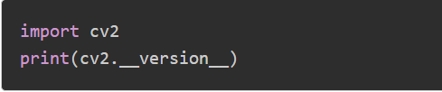
Cách cài đặt OpenCV
Sử dụng đoạn lênh sau để cài đặt gói từ kho thư viện pip
Để kiểm tra cài đặt thành công hay không ta thực hiện đoạn lênh sau để kiểm tra phiên bản của opencv-python. Tùy từng thời điểm thì phiên bản của gói sẽ khác nhau. Các phiên bản mới là cập nhật cho opencv mới hơn

Slide 8
Một số hàm xử lý trong OpenCV
3

Slide 9
# cú pháp : cv2.imread(path, flag) # cv2.IMREAD_COLOR: (1) trả về ảnh màu, bỏ qua kênh alpha ( kênh trong suốt ảnh) #cv2.IMREAD_GRAYSCALE: (0) trả về ảnh đen trắng #cv2.IMREAD_UNCHANGED: (-1) trả về ảnh bao gồm cả kênh alpha ( có độ trong suốt)

Slide 10
Xuất ảnh trên Python
# đọc ảnh
img = cv2.imread("2.png",1) #nếu để trong thư mục folder/2.png
#resize image :
#1 : img=cv2.resize(img,(400,200)) #(rộng, dài)
#2 xuất ảnh bằng x lần ban đầu
img=cv2.resize(img,(0,0), fx=0.1,fy=0.1) #(fx rộng, fy dài )
#3. Xoay ảnh :
img=cv2.rotate(img,cv2.ROTATE_90_COUNTERCLOCKWISE)
# hiển thị ảnh
cv2.imshow("hienthi", img)
k = cv2.waitKey() #cv.waitKey(milliseconds)
print(k)

Slide 11
Gọi webcam trên Python
from cv2 import cv2 cap=cv2.VideoCapture(0) # nếu có nhiều cam thì thêm id webcam 1,2,3.. #cap=cv2.VideoCapture("1.mp4")
# nếu o có webcam có thể thay bằng video name while True: ret,frame =cap.read() print(ret) #ret sẽ trả về True/False, # True khi quá trình chụp ảnh diễn ra ok #False khi camera bị chiếm dụng bởi phần mềm khác cv2.imshow("cua so cam",frame) if cv2.waitKey(1)== ord("q"): break cap.release() # giải phóng camera cv2.destroyAllWindows() # thoát tất cả các cửa sổ

Slide 12
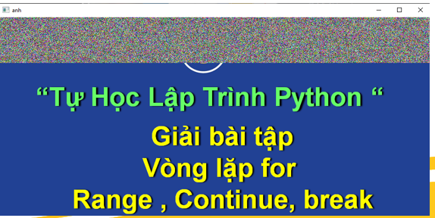
Ghì đè một dải màu ngẫu nhiên
for i in range(100): for j in range(img.shape[1]): img[i][j] =[random.randint(0,255),random.randint(0,255),random.randint(0,255)] cv2.imshow("anh",img) #hiển thị ảnh cv2.waitKey() # bấm phím bất kỳ để thoát

Slide 13
Vẽ line trong hình ảnh, cam
img = cv2.line(frame,(0,0),(width,height),(0,0,0),50) #(0, 0) điểm bắt đầu vẽ line #(width,height) điểm kết thúc # (0,0,0) mã màu RGB # 50 : độ dày đường line img = cv2.line(frame,(0,height),(width,0),(255,255,255),50)
cv2.rectangle(img,(0,0),(200,400),(255,255,255),-1) # Vẽ hình chữ nhật
cv2.circle(img,(100,150),50,(0,0,0),-1) # Vẽ hình tròn
font=cv2.FONT_HERSHEY_COMPLEX
img=cv2.putText(img,“Text",(0,height-50),font,2,(0,0,0,5))
# Chèn text

Slide 14
Ứng dụng
4

Slide 15
Thank you!

